Slide 1
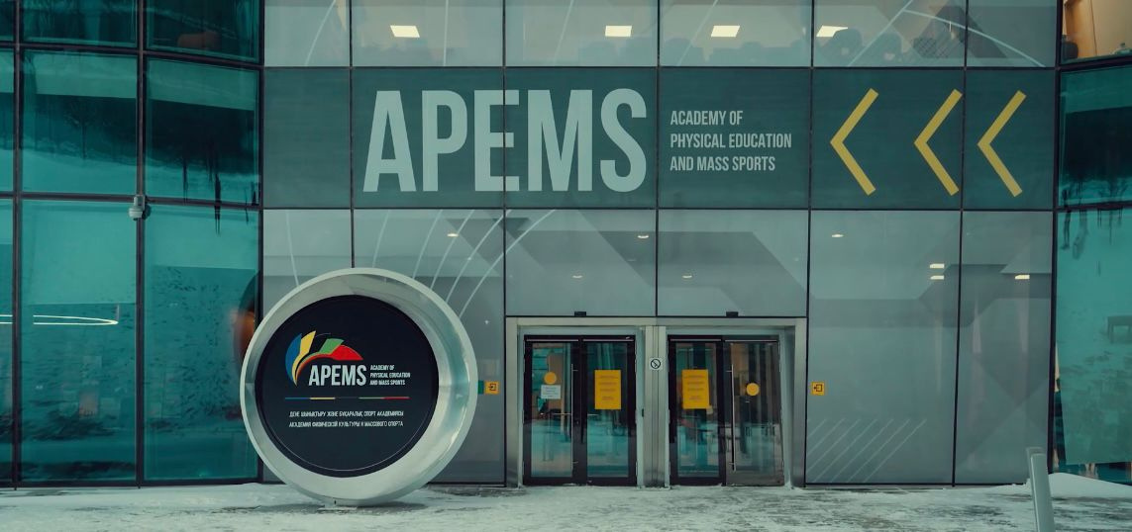

Академия физической культуры и массового спорта
Касенов Ханат Нурбикович,
Проректор по академической и воспитательной деятельности, PhD, ассоциированный профессор

Slide 2

СТРАТЕГИЯ РАЗВИТИЯ АPEMS
APEMS
СТРАТЕГИЯ РАЗВИТИЯ АКАДЕМИИ НА 2022-2026 г.г.
был открыт в 2021 году в рамках реализации рамках Концепции развития физической культуры и спорта Республики Казахстан до 2025 года. APEMS призвана стать ведущим общенациональным центром подготовки кадров для спортивной сферы.
разработана на основе Концепции развития физической культуры и спорта и Концепции развития высшего образования Республики Казахстан
ОСНОВНАЯ ЗАДАЧА УНИВЕРСИТЕТА
подготовка специалистов с современными ИТ-компетенциями по международным образовательным программам с высшим и послевузовским образованием, а также переподготовка кадров для бизнеса, государственного сектора, национальных компаний и различных отраслей экономики

Slide 3

С
Т
Р
А
Т
Е
Г
И
Ч
Е
С
К
И
Е
О
Р
И
Е
Н
Т
И
Р
Ы
С
Т
Р
А
Т
Е
Г
И
Ч
Е
С
К
И
Е
Н
А
П
Р
А
В
Л
Е
Н
И
Я
Признание Академии на национальном и глобальном уровне
Основная задача Академии
Национальное и международное признание
Национальное и международное признание
подготовка специалистов по международным образовательным программам с высшим и послевузовским образованием, а также переподготовка кадров для сферы спорта, государственного сектора, национальных компаний и различных отраслей экономики
Повышение конкурентоспособности на национальном и международном уровне
Национальное и международное признание
Академическое превосходство
Построение результативной системы подготовки кадров в сфере спорта и смежных областях знаний
Миссия университета
Подготовка высококвалифицированных кадров в сфере физической культуры и спорта на основе исследований и инноваций для социально-экономического развития страны
Научный прорыв
Интеграция научных исследований и образовательного процесса
Видение университета
Академия станет ведущим вузом в области физической культуры и массового спорта Казахстана. Мы достигнем этой цели, привлекая студентов, сотрудников, отраслевых партнеров, высокоэффективных спортсменов и команды, а также наше местное сообщество к занятиям спортом, целенаправленным исследованиям и исключительному образованию и опыту студентов
Воспитание личности для служения обществу
Формирование высоконравственной личности для развития и поддержки общества
Цель
К 2030 году Академия войдет в тройку лучших университетов Казахстана и топ-700 в мире по спортивному образованию
Финансовая устойчивость
Поддержание экономической самодостаточности Академии

Slide 4
Фундаментальные ценности ЕПВО
академическая честность
институциональная автономия
участие студентов и сотрудников в управлении высшим образованием
общественная ответственность за высшее образование
ответственность высшего образования перед обществом
Основные ценности APEMS
01
02
03
Профессионализм и стремление к совершенству
Социальная ответственность и гражданская активность
Научно-исследовательская деятельность и инновации
Ценность, связанная с развитием высокого уровня знаний, навыков и компетенций в области физической культуры и спорта, а также стремлением к постоянному самосовершенствованию
Вклад в развитие общества через популяризацию физической культуры, поддержку социальных инициатив, а также воспитание активной гражданской позиции у студентов и преподавателей
Поддержка и развитие научных исследований в области физической культуры, спорта и массового здоровья, использование инновационных подходов в образовательных и практических процессах

Slide 5




Образовательная деятельность
Бакалавриат - 9
Лицензия на образовательную деятельность
Направление подготовки
6В014 - Подготовка учителей с предметной специализацией общего развития
Магистратура - 2
Учитель физической культуры и тренер по видам спорта
Направление подготовки
7M041 - Бизнес и управление
Учитель физической культуры и инструктор-методист
Институциональная аккредитация в НАОКО
Sport management (1 года)
Физическая культура и спорт (IP)
Sport management (2 года)
Новая ОП “Педагог по адаптивной физической культуре”
Направление подготовки
6В115 - Спорт
Педагог-тренер по настольным видам спорта (тогызкумалак, шахматы)
МВА И ЕМВА
(совместная ОП WSG (Польша) - 2
Продолжительность обучения в рамках бакалавриата – 3 года
Педагог – тренер по Qazaq kuresi
EMBA Sport management
Тренерская деятельность (по видам спорта
MBA Sport management
По направлениям подготовки
МВА И ЕМВА
(ДДП ОП Eklore-ed (Франция) - 2
Новая ОП “Киберспорт”
Новая ОП “Спортивная реабилитация”
EMBA Sport management
EMBA Leadership in sport medicine and wellness

Slide 6

Основания для перехода на трехгодичную модель
В соответствии с международными трендами, а также Стратегией академической мобильности и внедрения гибких образовательных траекторий
Ускорение выхода на рынок труда практикоориентированных специалистов
Повышение привлекательности программ для иностранных студентов и выпускников колледжей
Гармонизация с Европейским пространством высшего образования (EHEA) и Болонским процессом
Об утверждении государственных общеобязательных стандартов высшего и послевузовского образования
Глава 5. Требования к сроку обучения
37. Срок обучения в бакалавриате определяется объемом освоенных академических кредитов. При освоении установленного объема академических кредитов и достижении ожидаемых результатов обучения для получения степени бакалавра образовательная программа высшего образования является полностью завершенной

Slide 7

Отечественный и международный опыт
Казахстан
- Назарбаев Университет и Astana IT University реализуют ускоренные траектории (3 года) при наличии академически сильных студентов.
- Технические вузы (например, Satbayev University) предлагают интенсивные 3-летние программы для выпускников колледжей.
Зарубежный опыт:
- Великобритания: 3-летний бакалавриат является стандартом по всей стране.
- Финляндия и Нидерланды: интенсивные 3-летние программы в прикладных университетах.
- Германия: модель «3+2» (бакалавр + магистр) широко принята.
- Сингапур и Южная Корея: акцент на сжатые и практикоориентированные траектории.

Slide 8
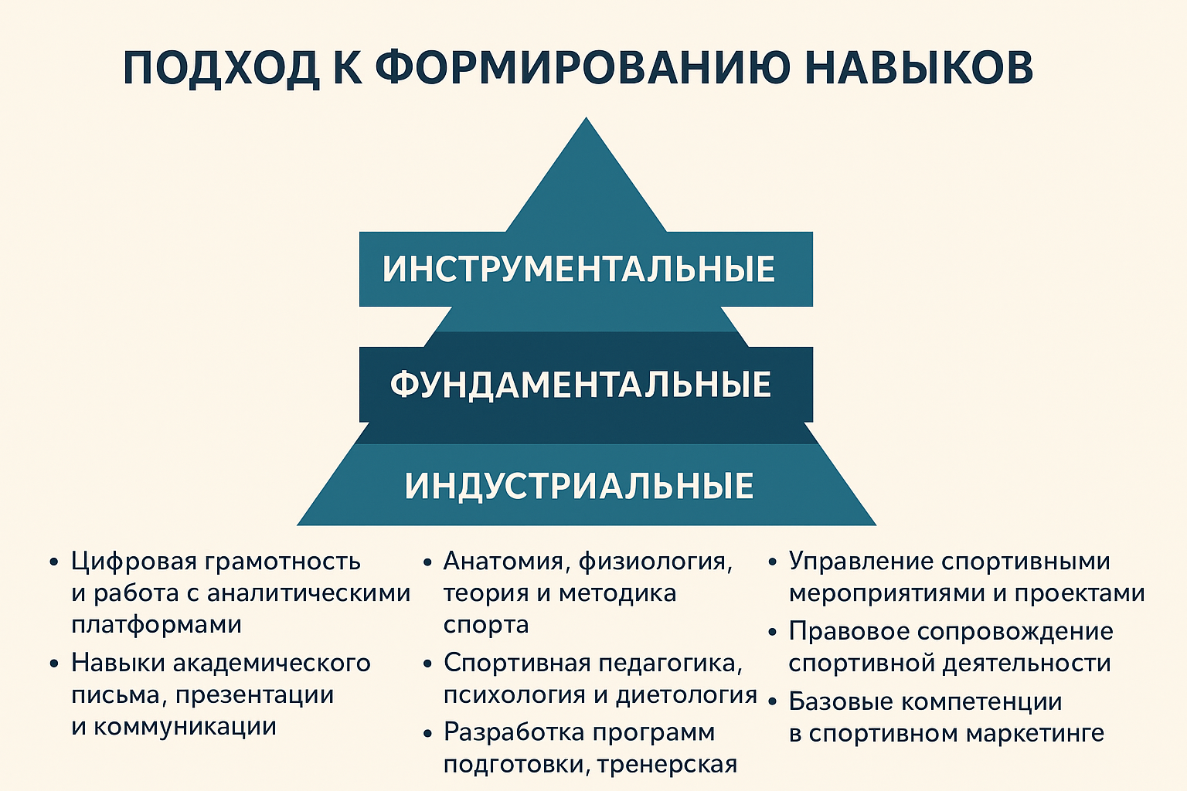
Направление подготовки кадров - 6B115 Спорт
1. Инструментальные навыки
Цифровая грамотность и работа с аналитическими платформами (в том числе платформы фитнес-аналитики, трекеры, электронные дневники тренировок);
Навыки академического письма, презентации и коммуникации;
Владение иностранным языком на уровне профессионального общения (ESP – English for Sports Professionals).
2. Фундаментальные навыки
Глубокое понимание анатомии, физиологии, теории и методики спорта;
Знание основ спортивной педагогики, психологии и диетологии;
Разработка индивидуальных и командных программ подготовки, тренерская диагностика.
3. Индустриальные навыки
Управление спортивными мероприятиями и проектами;
Правовое сопровождение спортивной деятельности;
Базовые компетенции в области спортивного маркетинга, брендинга и киберспорта;
Стажировки в реальных условиях: фитнес-клубы, спортивные федерации, команды.

Slide 9


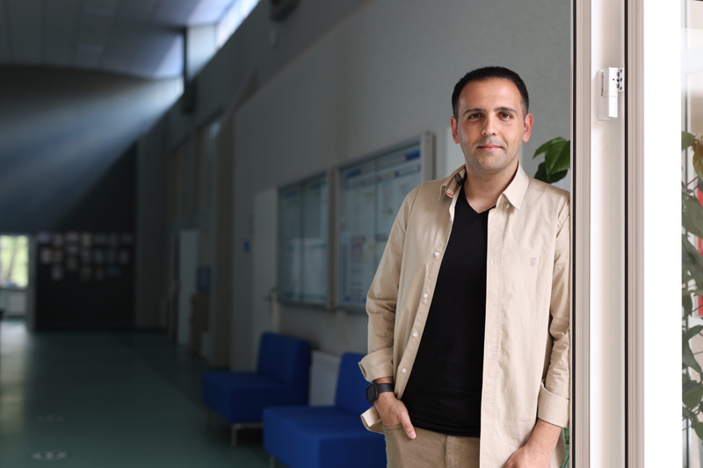
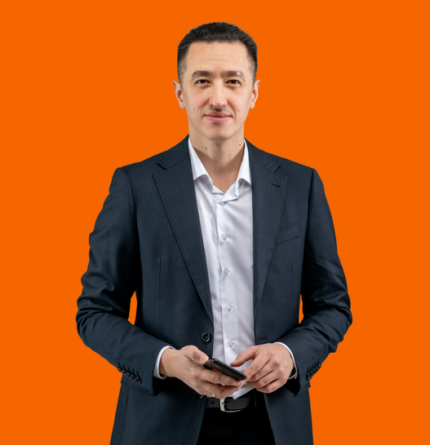
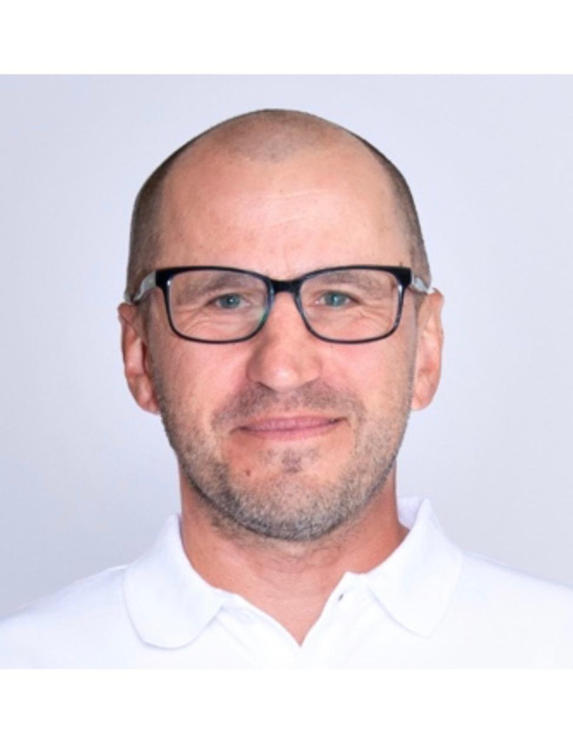
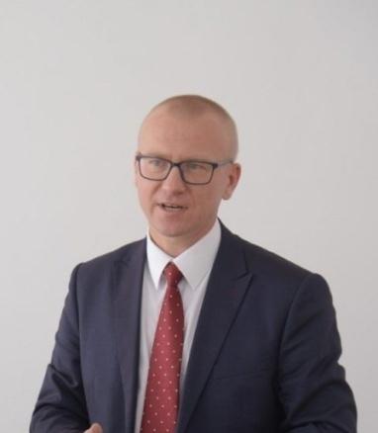
Зарубежные преподаватели на текущий учебный год
Mustafa Savaskan – Преподаватель дисциплины «Professional English in Sport» (full time) с 9 декабря 2024 г. по 30 июня 2025 г. Директор футбольной школы «Besiktas»
Тимур Султанов - гостевой лектор по дисциплине «Спортивной психологии» с 07-20 октября 2024 года, Спортивный психолог федерации гимнастики Республики Узбекистан
Prof. dr. hab. Zbigniew Waskiewich - гостевой лектор по дисциплине «Теория и методика зимних видов спорта»
с 3 февраля по 16 февраля 2025 г.
Prof. Alexander Skaliy – Препадователь для EMBA слушателей по курсу «Интернетизация в спорте» (online) WSG University

Slide 10

Международная деятельность
Действующие ВУЗ-партнеры
Azerbaijan State Academy of Physical Education and Sport
(Azerbaijan)
Belarusian State University of Physical Culture
(Belarus)
National Sports Academy (NSA) "Vassil Levski“
(Bulgaria)
Shaheed Sukhdev College of Business Studies
(India)
Baltic International Academy
(Latvia)
Lithuanian Sports University
(Lithuania)
Rzeszów University of Technology
(Poland)
Jan Kochanowski University of Kielce
(Poland)
Mieszko I School of Applied Sciences in Poznań
(Poland)
WSG University in Bydgoszcz
(Poland)
Józef Piłsudski University of Physical Education
(Poland)
Ștefan cel Mare University of Suceava
(Romania)
Lesgaft National State University of Physical Education, Sport and Health
(Russia)
Volga Region State University of Physical Culture, Sport and Tourism
(Russia)
Uzbek state university of physical culture and sport
(Uzbekistan)
“Alexandru Ioan Cuza” University of Iași
(Romania)
Партнеры в рамках программы Erasmus+ KA171:
  Norwegian School of Sport Sciences (Norway)
  Eszterhazy Karoly Catholic University in Eger (Hungary)

Slide 11
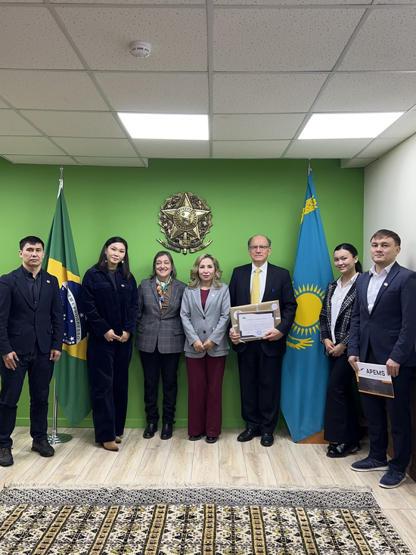
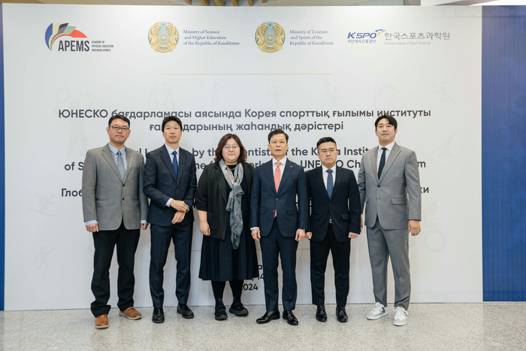
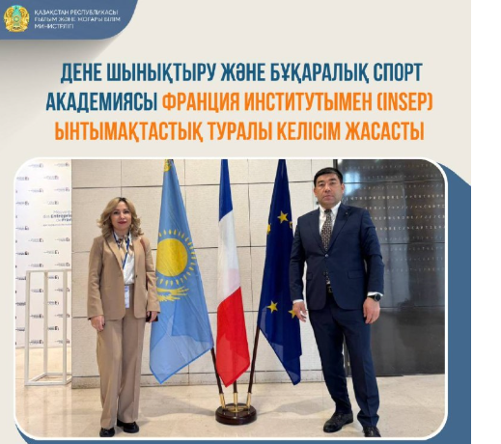
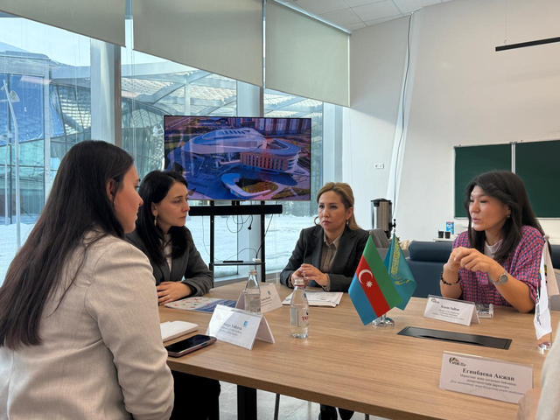
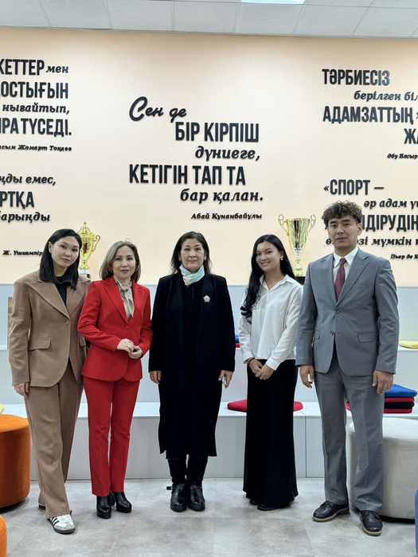
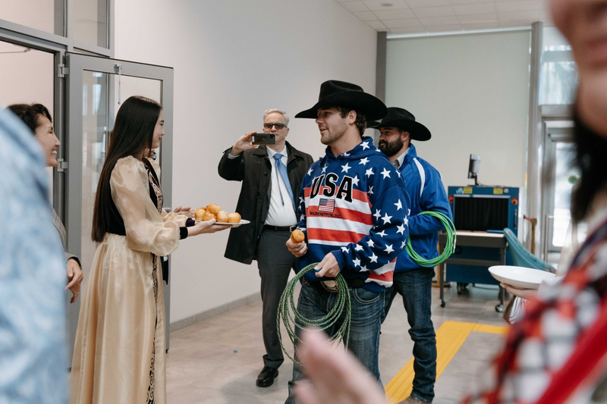
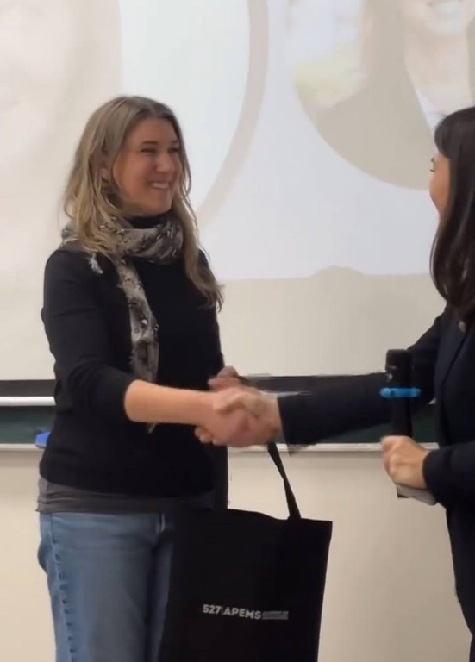
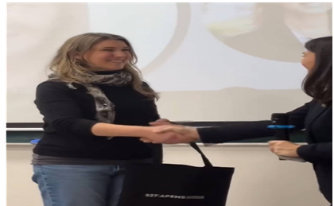
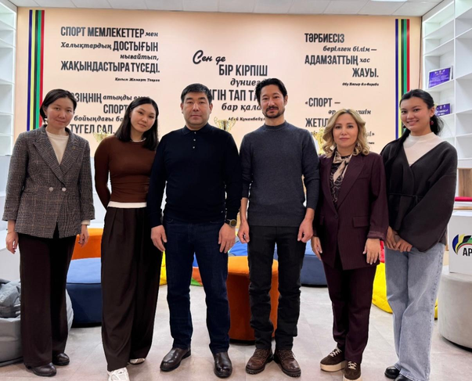
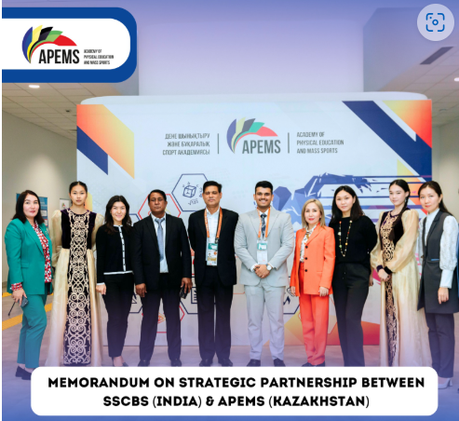
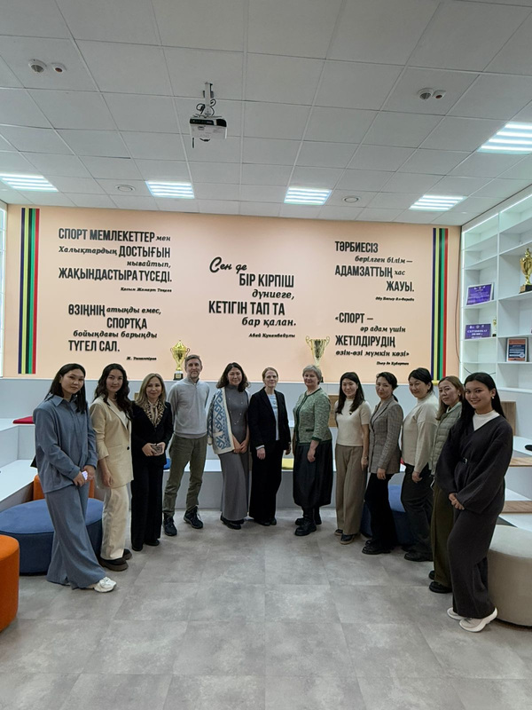
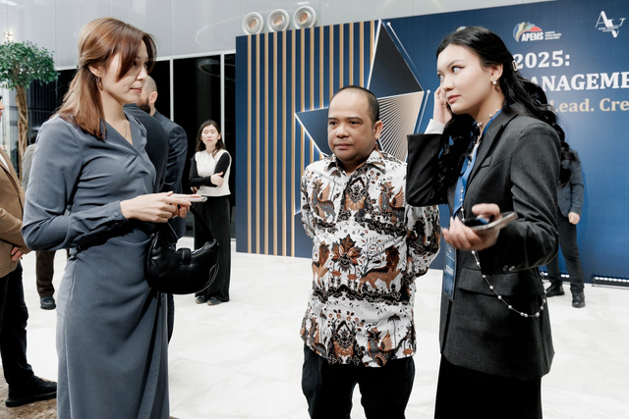
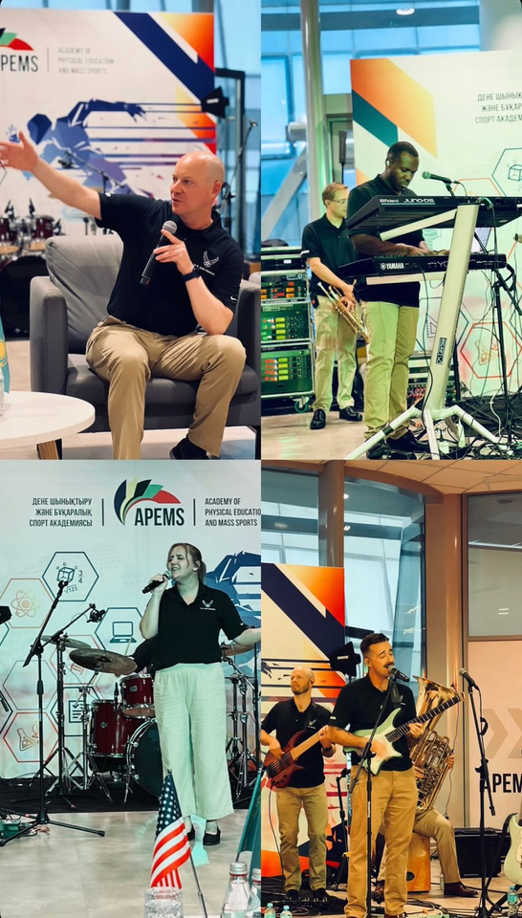
Международная деятельность
Визиты и деловые встречи с зарубежными партнерами
Визит делегации APEMS в посольство Бразилии
Глобальные лекции ученых Корейского
института спортивной науки
Cоглашение о сотрудничестве с институтом (INSEP) Франции
Cоглашение о сотрудничестве
с Azerbaijan Sports Academy
Встреча с руководителем Института
Юнус Эмре при Посольстве Турции
Визит американских ковбоев в рамках Nomad Games (посольство США)
Гостевая лекция профессора
Хегге Клемм (Норвегия)
Визит представителя Спортивного Университета Франции Ulysse Ouvrieu
Визит Президента Ассоциации Qazaq Kuresi в Индии, и представителей Shaheed Sukhdev College of Business Studies
Встреча с делегацией посольства США
с ППС и студентами
Встреча с делегацией посольства Индонезии
Музыкальный бэнд ВВС США в APEMS
(посольство США)

Slide 12
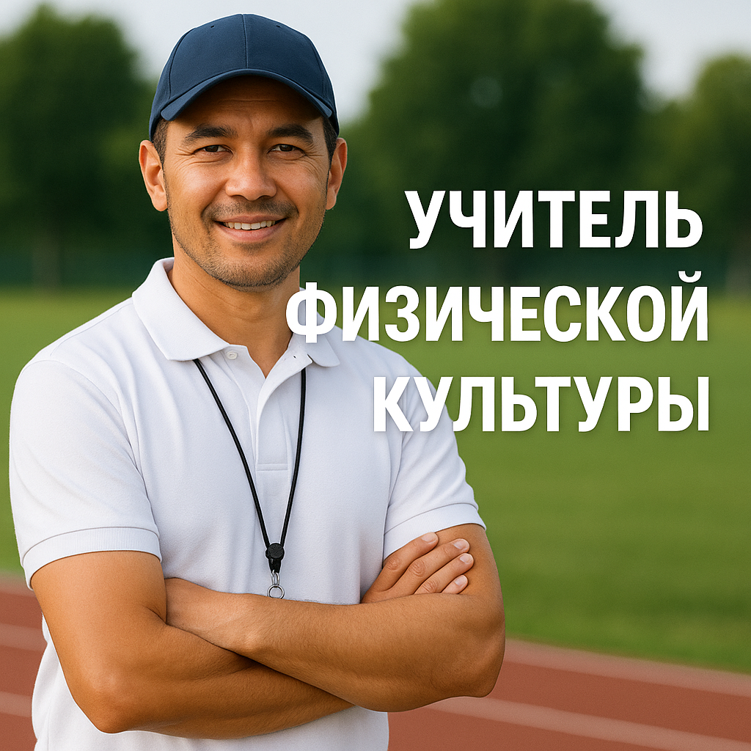
Направление подготовки кадров - 6В014 Подготовка учителей с предметной специализацией общего развития
1. Инструментальные навыки
Цифровая грамотность: владение образовательными платформами, видеоанализом двигательной активности, дистанционными форматами обучения;
Навыки академического и методического письма: составление рабочих программ, планов занятий, отчетных и аналитических документов;
Коммуникативные и презентационные навыки: проведение занятий, защита проектов, работа с родителями, коллегами, участие в конкурсах и конференциях;
Владение иностранным языком (ESP) для профессионального роста и академической мобильности.
2. Фундаментальные навыки
Анатомия, физиология, биомеханика и теория физического воспитания;
Педагогика и психология физической культуры: методики преподавания, возрастные особенности, мотивация учащихся;
Гигиена, основы здорового образа жизни и профилактика нарушений здоровья у детей и подростков;
Разработка и реализация учебных программ по видам физической активности с учетом государственных стандартов и особенностей учащихся.
3. Индустриальные навыки
Организация и проведение спортивно-массовых мероприятий в образовательных организациях;
Работа с документацией и правовое обеспечение деятельности педагога (журнал успеваемости, отчеты, охрана труда, инклюзивное образование);
Интеграция цифровых и креативных подходов в преподавание физкультуры (геймификация, VR, видеотренировки);
Формирование спортивной культуры и лидерства у обучающихся, развитие soft skills через физическое воспитание.

Slide 13
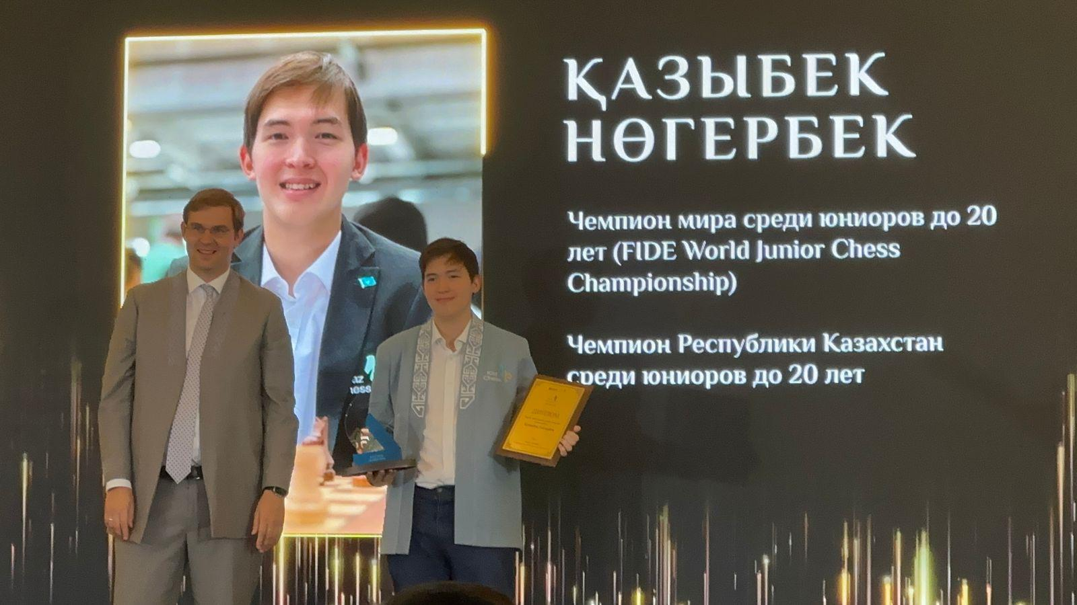
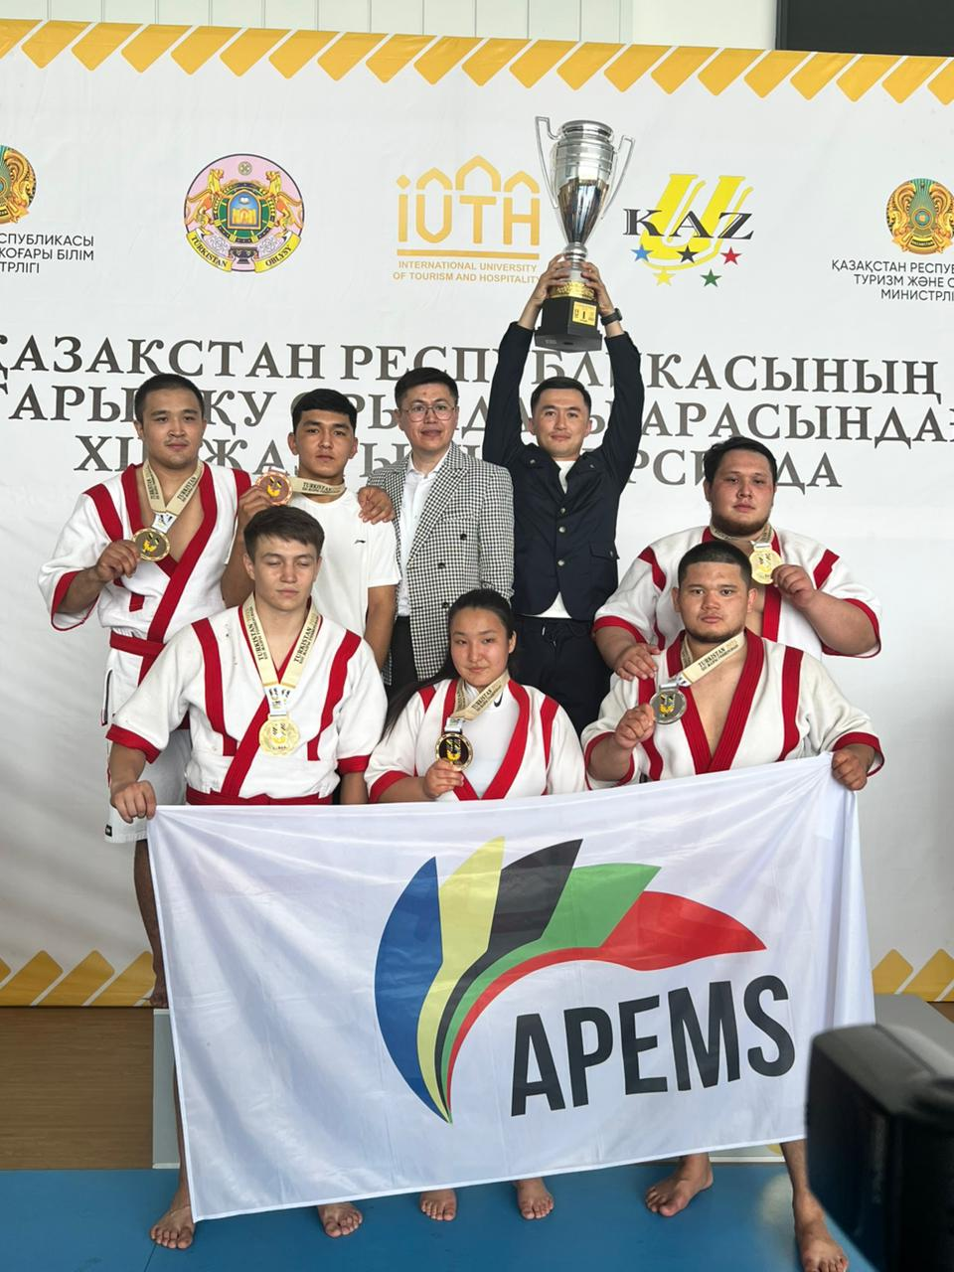
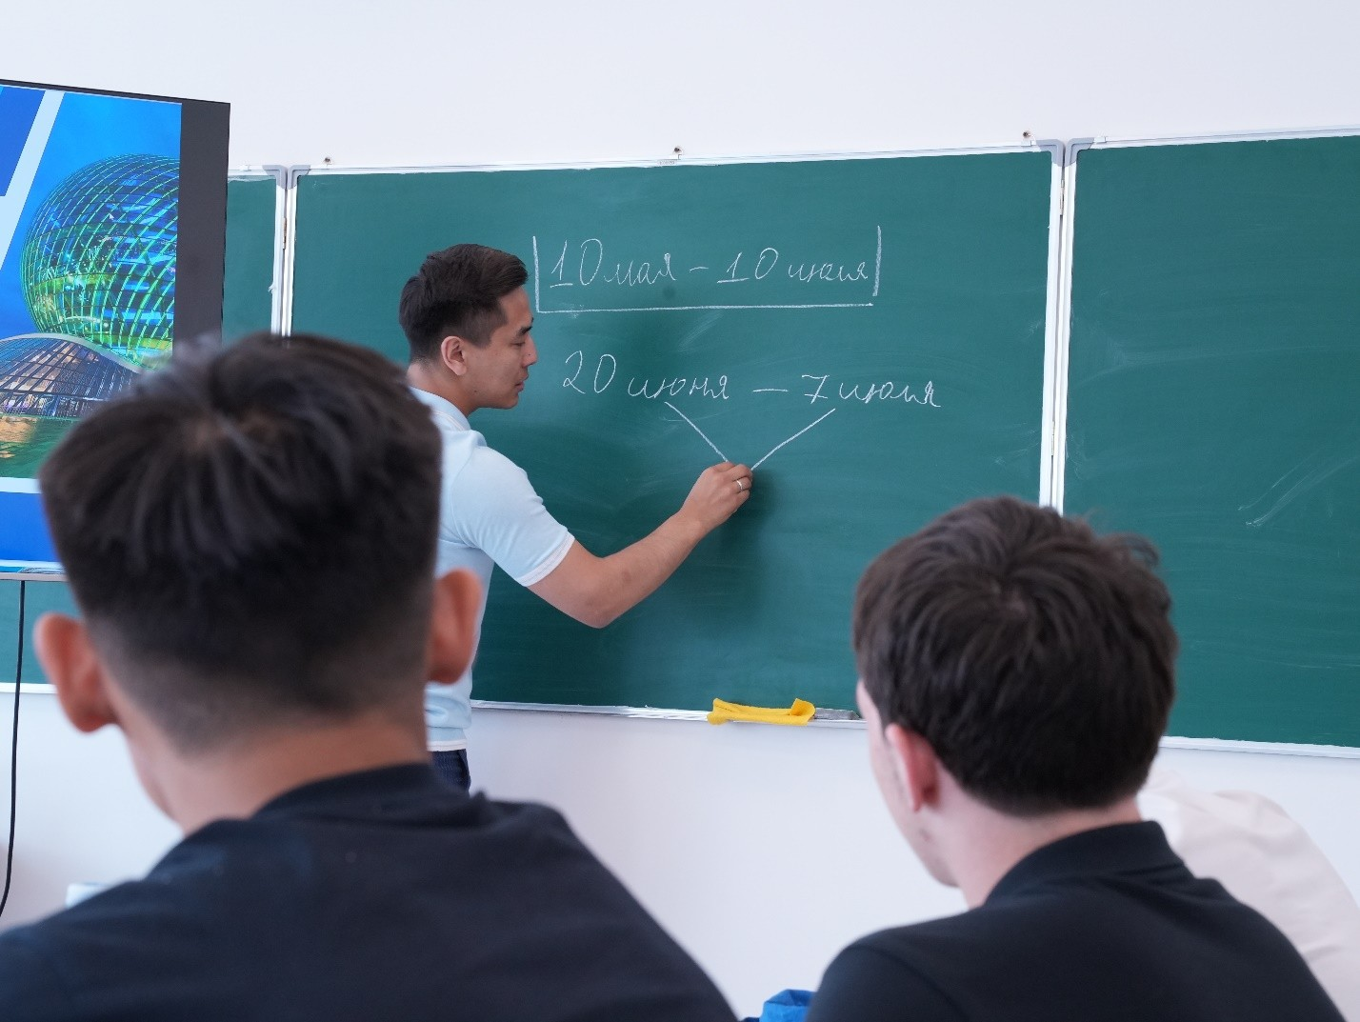
Выводы и предложения
1. Модель 3-летнего обучения в триместровом режиме успешно внедрена и апробирована в Академии.
2. Качество подготовки сохранено за счет грамотного проектирования учебных планов, насыщенности практикой и современных форматов обучения.
3. Предлагаем рассмотреть возможность внедрения такой модели в других вузах РК, особенно в прикладных и практикоориентированных направлениях.

Slide 14















ЦЕНТР ПРОФЕССИОНАЛЬНОГО РАЗВИТИЯ И СПОРТИВНОГО ОБРАЗОВАНИЯ
«Академия тренерского мастерства»
Квалификационные экзамены
Консультации и сотрудничество
Мастер-классы и поддержка карьеры тренеров
Аттестация и сертификация тренеров для официального признания их навыков
Экспертные консультации по тренерской деятельности и спортивной подготовке
Проведение мастер-классов, а также помощь выпускникам в трудоустройстве и карьерном развитии
01
02
03
04
05
06
Научные исследования
Образовательные программы
Сотрудничество
Исследования в области спортивной науки для улучшения тренировочного процесса
Разработка и проведение курсов, семинаров и тренингов для тренеров всех уровней, включая теорию, практику и психологию спорта
Партнёрство с федерациями и клубами для улучшения тренерского мастерства и развития спорта

Slide 15
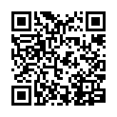
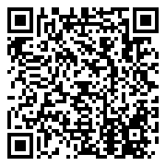


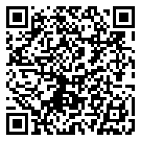






Маркетинговая деятельность
Официальный сайт Академии
Instagram:
Apems.kz
FaceBook:
Apems.kz
Telegram:
APEMS для студентов
Instagram:
Apems_business
YouTube:
Apems.kz
Telegram:
Apemsadmission
Instagram:
sk_apems
TikTok:
Apems.kz
Telegram:
EMBA Sport Management
Telegram:
APEMS International

Slide 16
СПАСИБО ЗА ВНИМАНИЕ!

